Slide 1
THỰC TẬP CƠ SỞ
ỨNG DỤNG GIẢI THUẬT DI TRUYỀN GIẢI QUYẾT BÀI TOÁN

Slide 2
GIỚI THIỆU
Giáo viên hướng dẫn: ThS. Nguyễn Thị Hương Lý
Sinh viên thực hiện: Trương Ngọc Tuấn

Slide 3
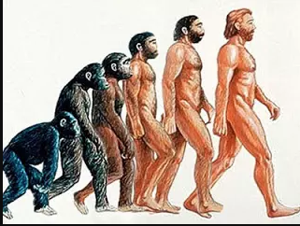
THUẬT TOÁN DI TRUYỀN
phương pháp tìm kiếm tối ưu ngẫu
nhiên bằng cách mô phỏng theo sự tiến
hóa của con người hay của sinh vật.
Thuật toán dựa trên khái niệm cho rằng
quá trình tiến hoá tự nhiên là hoàn hảo
nhất,hợp lý nhất và tự nó đã mang tính
Tối ưu. Sự tối ưu đó đươc thể hiện ở chổ
thế hệ sau bao giờ cũng phát triển tốt
hơnthế hệ trước đó.
Notes:
Các thuật toán di truyền đặc biệt hữu ích để giải các bài toán khó hoặc không thể giải bằng các thuật toán truyền thống hoặc khi không gian tìm kiếm rất lớn

Slide 4
CÁC PHƯƠNG PHÁP SỬ DỤNG
LAI GHÉP
ĐỘT BIẾN
TIẾN HOÁ
Tạo ra một cá thể thừa hưỡng đặt tích vượt trội của 2 cá thể bố mẹ
Tạo ra một cá thể mới tăng tính đa dạng quần thể
Tạo ra một quần thể mới tốt hơn nhờ vào lai ghép và đột biến

Slide 5
BÀI TOÁN TỐI ƯU TỔ HỢP
Nghiệm là một tập hợp
Nghiệm là tối ưu, không phải nghiệm duy nhất
Nghiệm được lấy từ một tập hợp là tất cả những trường hợp có thể xảy ra dựa trên những điều kiện của đề bài.

Slide 6
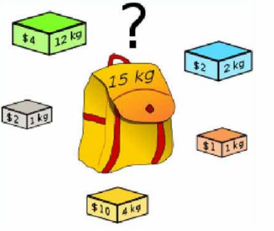
BÀI TOÁN CÁI TÚI
tìm một phương án chọn đồ vật bỏ vào
túi để có thể mang đi được sao cho tổng
giá trị các vật được mang là lớn nhất
Notes:
Các thuật toán di truyền đặc biệt hữu ích để giải các bài toán khó hoặc không thể giải bằng các thuật toán truyền thống hoặc khi không gian tìm kiếm rất lớn

Slide 7
Mã hoá
struct Solution
{
std::vector<int> genes;
int fitness;
};
Một tập hợp các lựa chọn của bài toán
mã hoá nưới dạng một nhiễm sắc thể

Slide 8
Lai ghép
int crossoverPoint = std::rand() % num_items;
for (int i = 0; i < crossoverPoint; i++)
{
offspring.genes.push_back(parent1.genes[i]);
}
for (int i = crossoverPoint; i < num_items; i++)
{
offspring.genes.push_back(parent2.genes[i]);
}
Chọn 1 điểm ngẫu nhiên trên
nhiễm sắc thể để tiến hành lai
ghép

Slide 9
Đột biến
int mutationPoint = std::rand() % num_items;
s.genes[mutationPoint] = !s.genes[mutationPoint];

Slide 10
Tiến hoá
for (int i = 1; i < population_size; i++)
{
if (population[i].fitness < population[leastFitIndex].fitness)
{
leastFitIndex = i;
}
}
population[leastFitIndex] = offspring;
Thay thế Cá thể Có độ thích nghi thấp nhất cho cá thể mới có độ thích nghi cao hơn
Notes:
quicksort hoặc mergesort

Slide 11
BÀI TOÁN NGƯỜI DU LỊCH
CHỌN NƠI KHỞI HÀNH
Đi đến toàn bộ những địa điểm khác 1 lần

Slide 12
Mã hoá
struct Chromosome
{
std::vector<int> cities;
float fitness;
};
Một tập hợp các thành phố được mã
hoá dưới dạng một nhiễm sắc thể

Slide 13
Lai ghép
int crossoverPoint = rand() % n;
offspring.cities.assign(c1.cities.begin(),
c1.cities.begin() + crossoverPoint);
for (int i = 0; i < n; i++)
{
int city = c2.cities[i];
if (std::find(offspring1.cities.begin(), offspring.cities.end(), city) == offspring.cities.end())
{
offspring.cities.push_back(city);
}
}
Chọn 1 điểm ngẫu nhiên trên
nhiễm sắc thể để tiến hành lai
ghép

Slide 14
Đột biến
int i = rand() % c.cities.size();
int j = rand() % c.cities.size();
while (i == 0 || j == 0)
{
i = rand() % c.cities.size();
j = rand() % c.cities.size();
}
std::swap(c.cities[i], c.cities[j]);

Slide 15
Tiến hoá
std::sort(population.begin(), population.end(), [](const Chromosome &c1, const Chromosome &c2)
{ return c1.fitness > c2.fitness; });
…
Giữ lại những các thể tốt nhất và
Thêm những các thể được lai ghép
std::vector<Chromosome> newPopulation;
for (int j = 0; j < eliteSize; j++)
{
newPopulation.push_back(population[j]);
}
Notes:
quicksort hoặc mergesort

Slide 16
01
Demo
sử dụng giải thuật di truyền cho các bài toán

